Slide 1









Տնտեսության արդիականացման նպատակային ծրագրի պայմաններ
Էկոնոմիկայի Նախարարություն
Նպատակ
Տնտեսավարողների համար ապահովել մատչելի ֆինանսական միջոցներ՝ արտադրական կարողությունները արդիականացնելու և արտադրողականությունը բարձրացնելու նպատակով
Օժանդակության ձևը
Նպատակային վարկի/լիզինգի տոկոսադրույքի սուբսիդավորում
Տոկոսադրույքի սուբսիդավորման պայմաններ
Մինչև 10 մլրդ ՀՀ դրամ
Մինչև 10%
Մինչև 42 ամիս
Վարկի/լիզինգի առավելագույն սուբսիդավորվող գումար
Վարկի/լիզինգի առավելագույն սուբսիդավորվող տոկոսադրույք
Վարկի/լիզինգի սուբսիդավորվող ժամանակահատված
Մինչև 180 օր
Մինչև 6 ամիս
Մատակարարման ժամկետի սուբսիդավորում
Մայր գումարի մարման արտոնյալ ժամանակահատված

Slide 2


Նպատակային ծրագրի պորտֆելի ընդհանուր վիճակագրություն ծրագրի մեկնարկից հուլիսի 1-ի դրությամբ
Էկոնոմիկայի Նախարարություն
5019 կնքված պայմանագիր
273 մլրդ ՀՀ դրամ վարկային/լիզինգային պորտֆել
63%
63%
83%
Լիզինգ
ՀՀ դրամ
ՓՄՁ
Պորտֆելի 63%-ը կազմում է լիզինգ, 37%-ը՝ վարկ
Պորտֆելի 83%-ը ուղղվել է ՓՄՁ ֆինանսավորմանը
Պորտֆելի 63%-ը տրամադրվել է ՀՀ դրամով, 37%-ը՝ արտարժույթով

Slide 3
Նպատակային ծրագրի շրջանակներում ձևավորված տարեկան միջին տոկոսադրույքը և 1 վարկի/լիզինգի միջին պայմանագրային արժեքը
Էկոնոմիկայի Նախարարություն
Դրամով լիզինգ
Արտարժույթով
լիզինգ
Դրամով վարկ
Արտարժույթով
վարկ
36.4 մլն
63.1 մլն
97.5 մլն
176 մլն
Նպատակային ծրագրի շրջանակներում սուբսիդավորվող տոկոսադրույքի չափը՝
Դրամով լիզինգ՝ 10%,
Արտարժույթով լիզինգ՝ 8%
Դրամով վարկ՝ 8%,
Արտարժույթով վարկ՝ 6%

Slide 4
Միջոցառման պորտֆելի դինամիկան՝
ծրագրի մեկնարկից մինչև 2024 թվականի հուլիսի 1-ը
Վերջին 12 ամսվա միջին ամսական աճը՝ 12 մլրդ ՀՀ դրամ
Էկոնոմիկայի Նախարարություն
Վերջին 12 ամսվա միջին ամսական աճը կազմել է 12 մլրդ ՀՀ դրամ

Slide 5











Միջոցառման պորտֆելի ոլորտային բաշխվածք
Էկոնոմիկայի Նախարարություն
J
2.9 մլրդ
1.3 մլրդ
B
C
18.3 մլրդ
9.4 մլրդ
4.2 մլրդ
116.5 մլրդ
F
H
23.5 մլրդ
D
Q
I
M
0.8 մլրդ
N
64.3 մլրդ
30.6 մլրդ
2%
7%
B «Հանքագործական արդյունաբերություն և բացահանքերի շահագործում»
Q «Առողջապահություն և բնակչության սոցիալական սպասարկում»
42%
11%
C «Մշակող արդյունաբերություն»
D «Էլեկտրականության, գազի, գոլորշու և լավորակ օդի մատակարարում»
24%
3%
F «Շինարարություն»
J «Տեղեկատվություն և կապ»
9%
<1%
H «Փոխադրում և պահեստային տնտեսություն»
M «Մասնագիտական, գիտական եվ տեխնիկական գործունեություն»
G 45.2 «Ավտոմեքենաների տեխնիկական սպասարկում և նորոգում»
<1%
N «Վարձույթ և լիզինգ»
<1%
Միջոցառման հիմնական թիրախային ոլորտն է մշակող արդյունաբերությունը

Slide 6
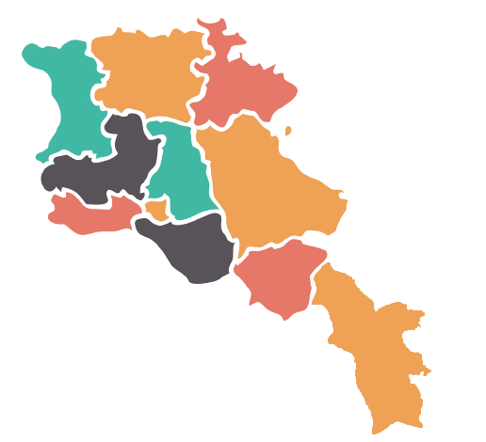
Նպատակային ծրագրի պորտֆելի տարածքային բաշխվածք
Հիմնական ակտիվությունը դրսևորվում է Երևան քաղաքում և Կոտայքի մարզում
Էկոնոմիկայի Նախարարություն
1.7%
2.1%
1.3%
12.2%
1.6%
64.5%
3.8%
4.4%
3.7%
1.2%
3․5
Հիմնական ակտիվությունը դրսևորվում է Երևան քաղաքում և Կոտայքի մարզում

